Slide 1
SOAL UAS No.4
Anggi Mauidita Khusnurida 19510012

Slide 2
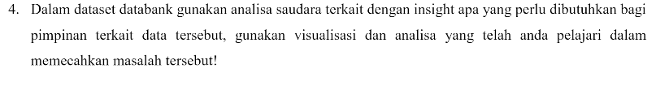
Berikut Adalah soal uas bi No.4

Slide 3
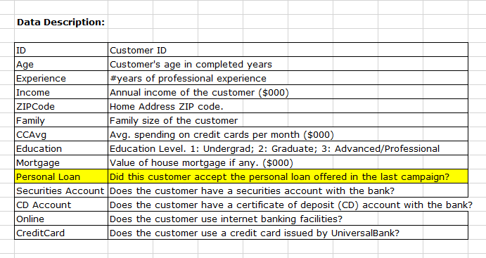
Deskripsi data bank.xlsx

Slide 4
Algoritma Random Forest
Random Forest adalah algoritma dalam machine learning yang digunakan untuk pengklasifikasian data set dalam jumlah besar. Karena fungsinya bisa digunakan untuk banyak dimensi dengan berbagai skala dan performa yang tinggi.

Slide 5
PREDIKSI
KE | DESKRIPSI DATA
3 | Income Annual income of the customer ($000)
6 | CCAvg Avg. spending on credit cards per month ($000)
8 | Mortgage Value of house mortgage if any. ($000)
11 | CD Account Does the customer have a certificate of deposit (CD) account with the bank?

Slide 6

MARI KE CODE Jupiter / colab..

Slide 7
TERIMAKASIH

